Slide 1
РЕСПУБЛИКА САХА(ЯКУТИЯ)
МУНИЦИПАЛЬНОЕ ДОШКОЛЬНОЕ ОБРАЗОВАТЕЛЬНОЕ УЧРЕЖДЕНИЕ № 15
«АЛЕНЬКИЙ ЦВЕТОЧЕК» ГОРОДА НЕРЮНГРИ НЕРЮНГРИНСКОГО РАЙОНА
«МЫ ЗА ЗДОРОВОЕ ПИТАНИЕ»
Автор: Воспитатель 2 младшей группы
Мейнцер Екатерина Сергеевна

Slide 2
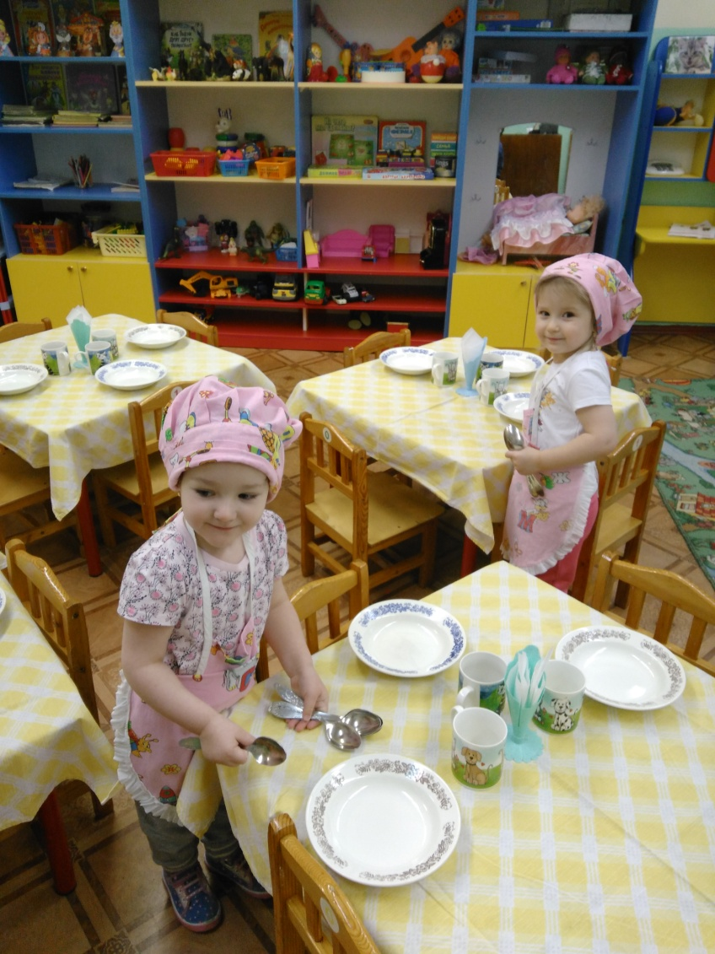
На здоровье кушай детка, - скажет вся моя семья!

Slide 3
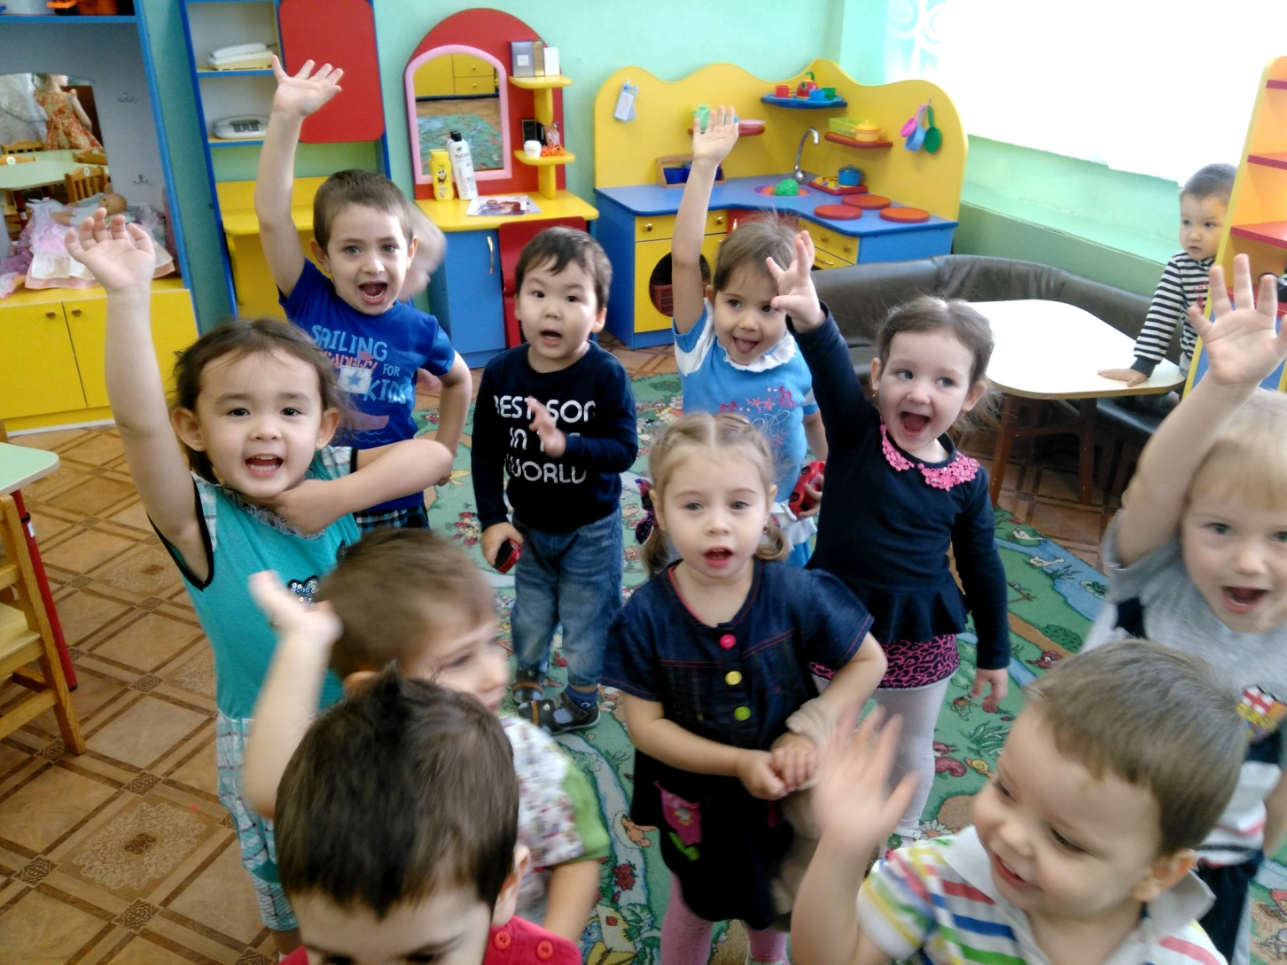
Ведь здоровое питание очень важно для меня

Slide 4
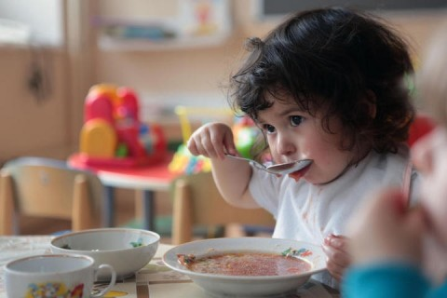
Кашу ем на завтрак я,

Slide 5
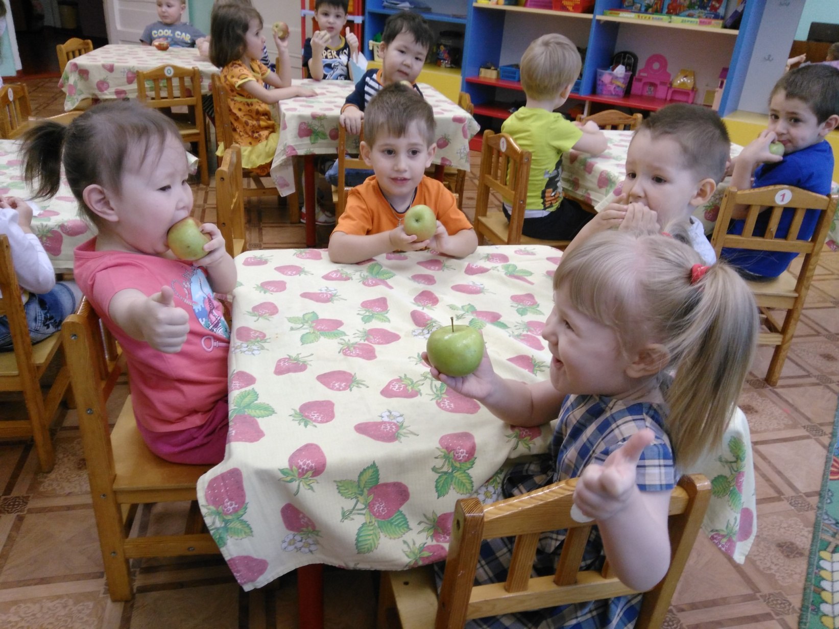
Фрукты – все мои друзья!

Slide 6
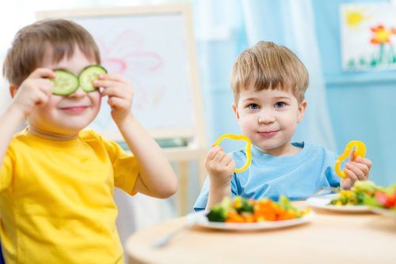
Овощи я уважаю

Slide 7
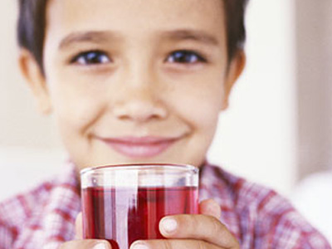
А компоты - обожаю

Slide 8
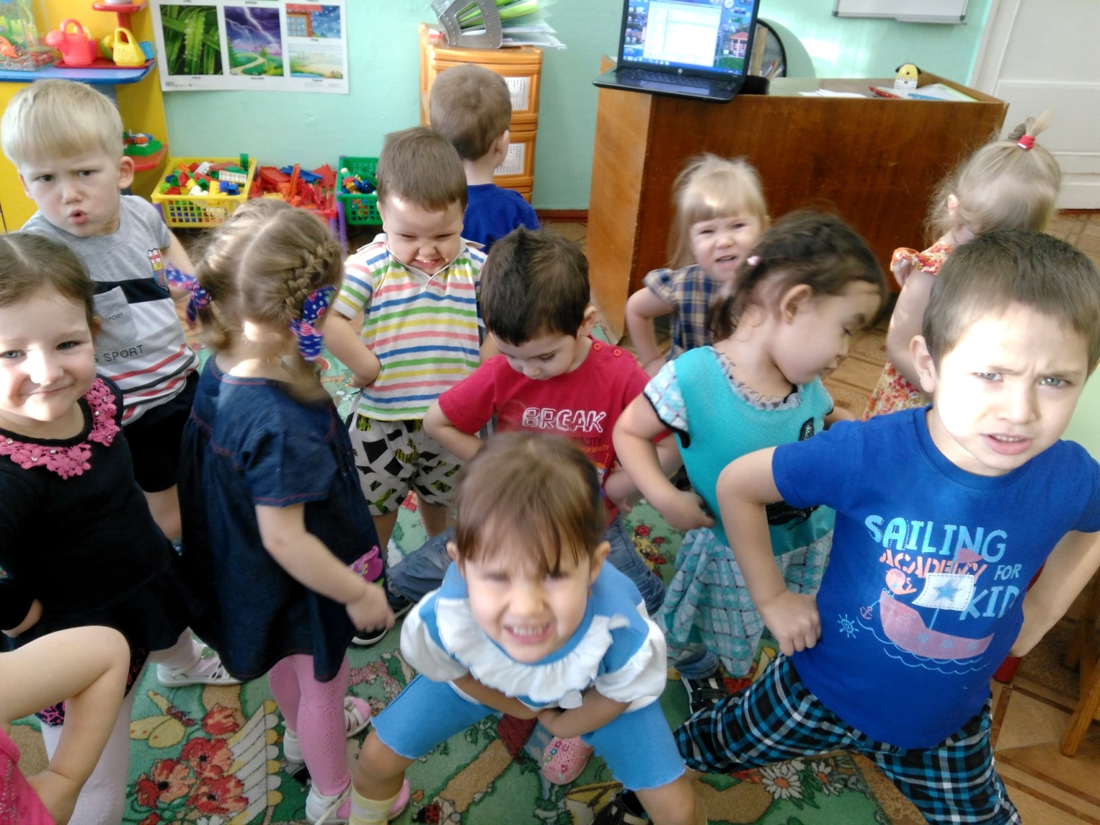
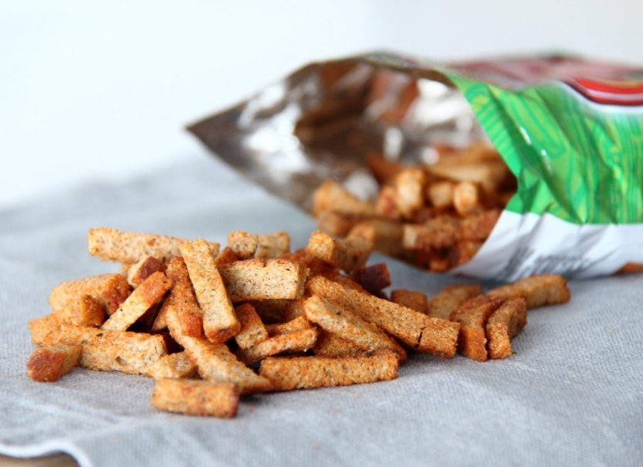
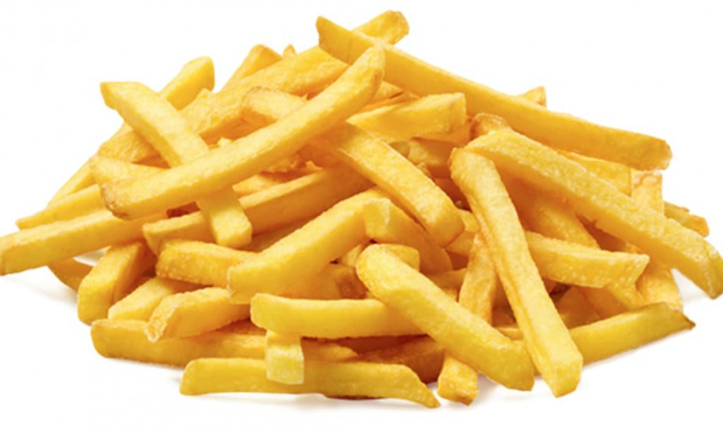
Я не ем картошку фри!
Мне противны сухари!

Slide 9

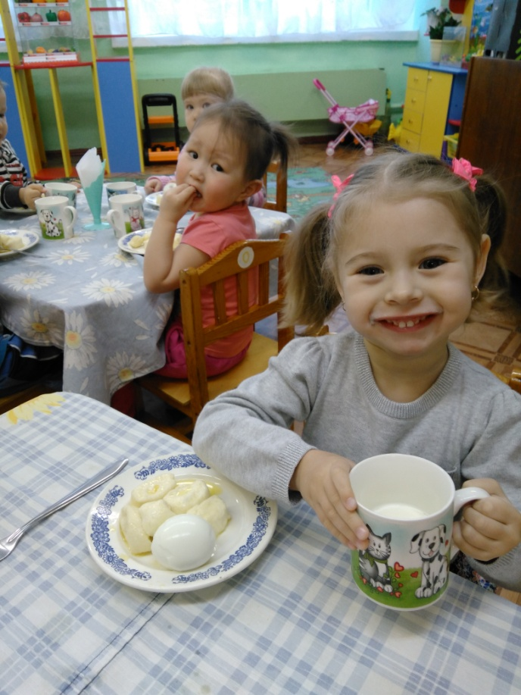
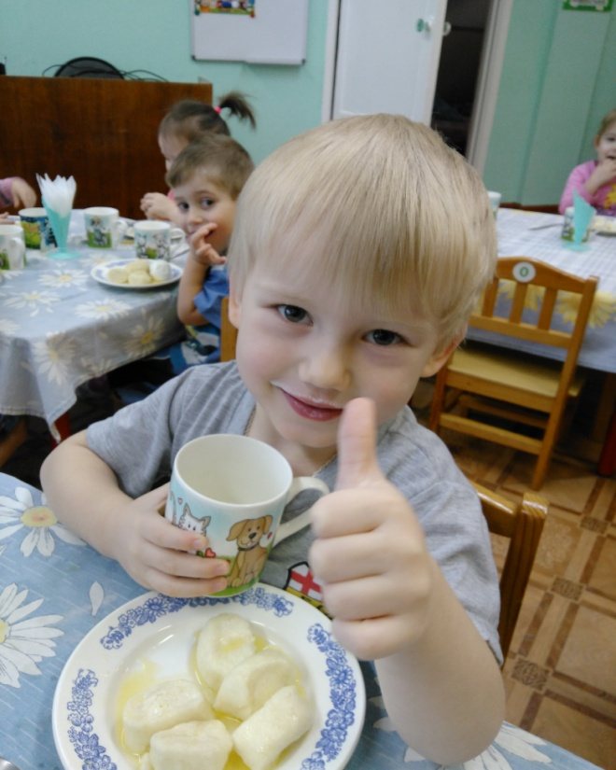
Вместо колы – молока, выпью я стакана два!

Slide 10

Выросту здоровым я, как и вся моя семья

